Slide 1
Europ Assistance Mađarska
June 2012
22nd SORS, Sarajevo

Slide 2
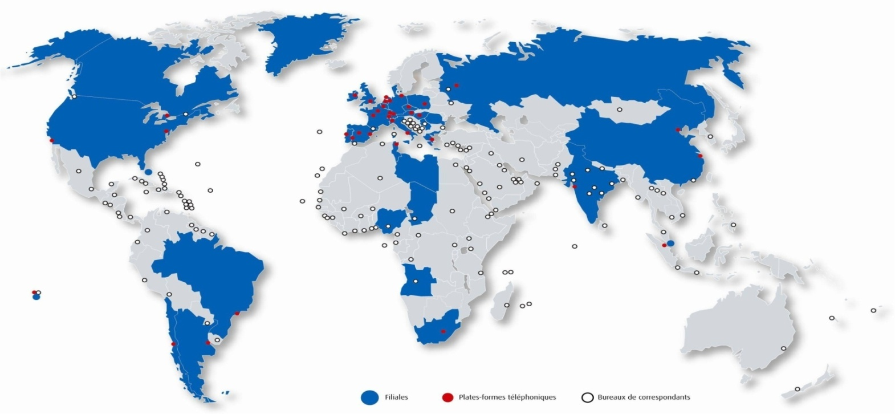
Europ Assistance širom sveta
38 call centara
Angers, Arnhem, Athens, Badajoz (Spain), Barcelona, Brussels, Budapest, Buenos Aires, Deventer (Netherlands), Fort Lauderdale, Geneva, Johannesburg, Le Mans (France), Lisbon, London, Madrid, Milan, Moscow, Munich, Navan (Ireland), Papeete, Paris, Peking, Prague, Rende (Italy), Rostock (Germany), Sao Paulo, Santiago (Chile), San Diego, Shanghai, Singapore, Toronto, Tunis, Vienna, Warsaw, Washington DC, Zurich
35 filijala
Angola, Argentina, Austria, Bahamas, Belgium, Brazil, Canada, Chad, Chile, China, Czech Republic, France, French Polynesia, Germany, Greece, Hungary, India, Ireland, Italy, Libya, Luxembourg, Nigeria, Netherlands, Poland, Portugal, Romania, Russia, Singapore, South Africa, Spain, Switzerland, Tunisia, United Kingdom, United States
Filijala
Call centara
Agenata

Slide 3
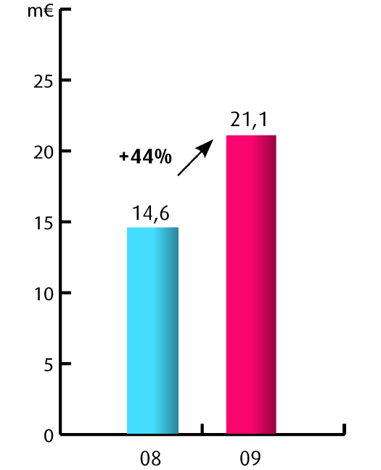
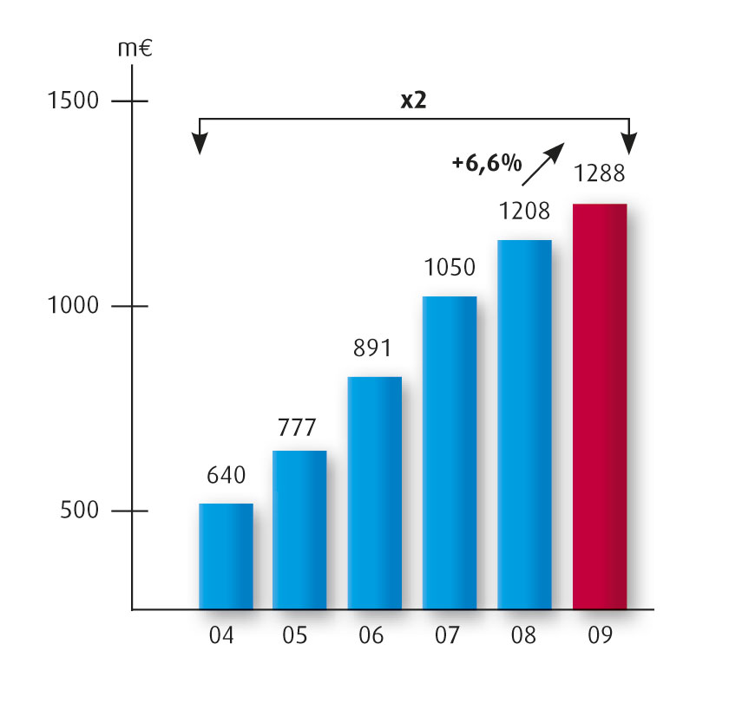
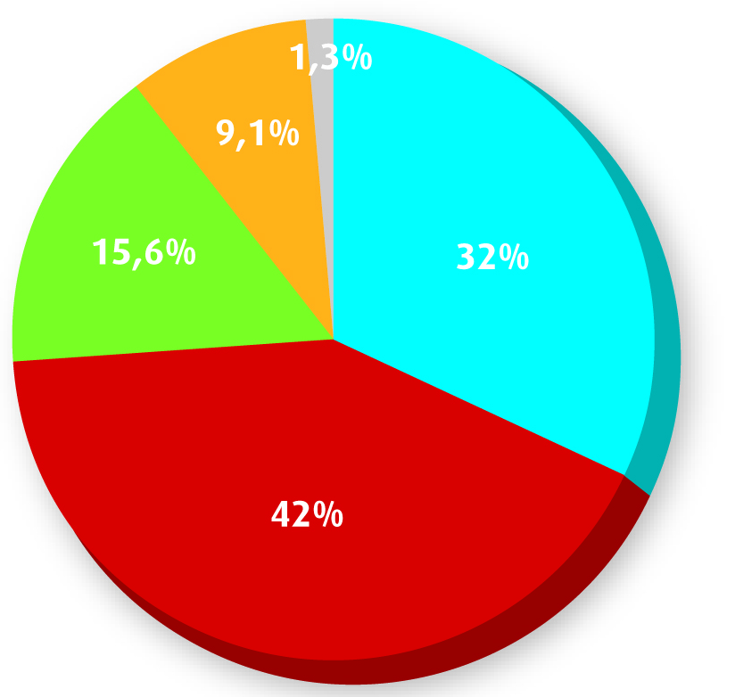
Delatnosti naše grupe u brojevima
Neto rast
Rast u konsolidiranom prihodu
Prihod po oblastima
( % prihoda)
Putno - zdravstveno
Automoto
Zdravlje
Dom & Porodica
Ostalo

Slide 4
Delatnosti naše grupe u brojevima
10,8 miliona obrađenih slučajeva….
U 208 zemalja…..
300 miliona klijenata osigurani za usluge Europ Assistance-a…
410 000 izvršioca usluga širom sveta …..
2.6 miliona vozača je primilo pomoći na putu
2 telefonska poziva primljena u svake 2 sekunde širom sveta
1 intervencija svake 2 sekunde širom sveta
6 000 zaposlenih
3 700 asistentskih dispečera

Slide 5

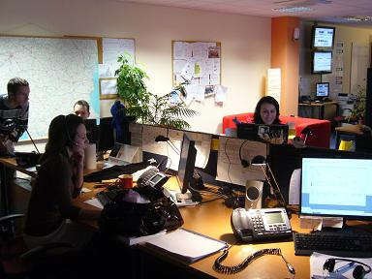

Europ Assistance Mađarska
  Osnivanje: 1997 Budimpešta
  100 zaposlenika, dinamična, mlada grupa sa znanjem 10 jezika
  Jedinstveno iskustvo u pružanju asistencije za
  putno-zdravstvenu, automoto i kućnu asistenciju na
  domaćoj teritoriji kao i inostranstvu
  Mreža od preko 700 ugovorenih partnera za pružanje usluga na teritoriji Mađarske (200 za pomoć na putu, 500 za kućnu asistenciju), 150 u Srbiji, 200 u Rumuniji, i 200 u Hrvatskoj
  5 ugovorena lekara, na raspolaganju klijenata 24 sata na dan
  Preko 55.000 obrađenih asistentskih slučajeva u 2011. godini

Slide 6

Europ Assistance Mađarska
Regionalna pokrivenost
Norway
Finland
Sweden
Estonia
Russia
Latvia
Rumunija
1999
EA Filijala
2007
Denmark
Lithuania
Regionalna pokrivenost od:
Russia
Byelorussia
Ireland
1998 Mađarska
1999 Rumunija
2002 Srbija
2005 Hrvatska
2008 Crna Gora
2009 Makedonija
United Kingdom
Hrvatska
2005
EA Network Management
2010
Netherlands
Poland
Ukraine
Belgium
Germany
Czech Republic
Luxembourg
Slovakia
Moldavia
France
Austria
Hungary
Romania
Switzerland
Slovenia
Croatia
Bosnia-
Herzegovina
Serbia
Italy
Montenegro
Bulgaria
Portugal
Maced
Spain
Albania
Turkey
Greece
Srbija
2002
EA Fillijala
2009
Makedonija
2009
Crna Gora
2008

Slide 7
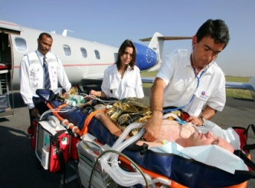
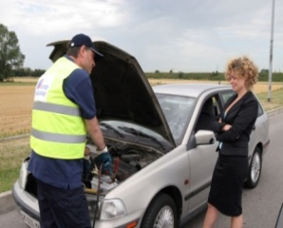








































Partneri
PUTOVANJE
AUTOMOTIVE
ZDRAVLJE
DOM & PORODICA

Slide 8
Kontakti
Laszlo KALMAR
Generalni direktor
TEL. +36-1-458-4400
FAX +36-1-465-3632
CELL +36-20-559-2005
laszlo.kalmar@europ-assistance.hu
Europ Assistance Hungary
Dévai utca 26-28.
1134 Budapest
Hungary
Vuk ŠUŠIĆ
Regionalni komercijalni direktor
TEL. +381-11-2284582
FAX +381-11-4119999
CELL +381-63-331-330
vuk.susic@europ-assistance.hu
Europ Assistance Hungary - Ogranak u Beogradu
Gandijeva 76a
11070 Novi Beograd
Srbija

Slide 9

HVALA NA PAŽNJI !

